Slide 1
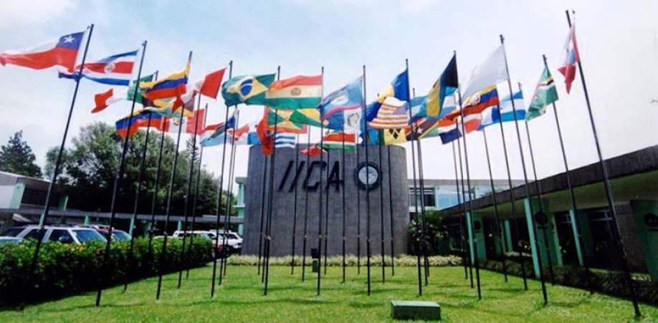
Semana de la Cooperación Técnica Resultados agregados Región Andina
08 de agosto 2019

Slide 2
Elementos de partida
Se implementó la metodología planteada para el momento No. 3 de la semana de la CT.
Fue necesario un cambio en la fecha original debido a imposibilidad de participar por parte las Representaciones.
En la nueva fecha propuesta existió amplia participación por parte de las personas involucradas en cada grupo.
Los cuatro facilitadores (Mario Moreno, Luis Moran, Santiago Vélez y Julio Escobar) cumplieron adecuadamente su rol, creando condiciones para el dialogo respecto a las respuestas.
Los participantes de los países y Sede Central, fueron altamente proactivos al momento de debatir y potenciar respuestas analizadas.

Slide 3
Repuesta – Pregunta No. 1: ¿Cuáles son los tres principales factores que limitan la efectividad de la cooperación técnica?
Fortalecimiento de Articulación y mejorar la comunicación
Desconocimiento de las funciones, procesos, prioridades y compromisos, ausencia de espacios eficientes de discusión técnica
Dificultades a la hora de hacerlo operativo en los países. Subutilización de la capacidad técnica de los especialistas.
Mejora en procesos de Planificación, Programación. Existe recarga y dispersión
Necesidad de mecanismos innovadores en procesos menos burocráticos. Poca flexibilidad baja capacidad de respuesta -en doble vía limitada, inexistente o desconocida.
Insuficiente diálogo técnico, dispersión de la memoria técnica institucional, ausencia de un “sello IICA”. Se observan diferentes procedimientos; carencia de instrumentos modernos; dificultades para gestionar la demanda interna y externa, así como para priorizar las acciones alejadas de una visión estratégica.
Elementos Estructurales en la Gestión de la Cooperación Técnica
Diferencias de criterios en proceso y procedimientos, instrumentos y estrategias y abordajes conceptuales sobre Gestión de la CT, a veces muy técnica y rígida
Focalización de la oferta técnica hacia los sectores institucionales oficiales. Descoordinación de agendas, unidades y equipos de trabajo; y limitado seguimiento, evaluación y gestión del conocimiento

Slide 4
Respuesta – Pregunta No. 2 (Perú): ¿Qué procedimientos utilizamos para identificar las demandas de cooperación técnica verdaderamente estratégicas en los países y regiones?
Revisión de los principales documentos de política relacionados con agricultura y desarrollo (ambiente, producción, comercio…).
Consulta abierta a los actores públicos, privados y socios de la cooperación.
Consulta cerrada a autoridades/ tomadores de decisión.
Priorización con base en criterios institucionales (técnicos y financieros) pre establecidos, así como prioridades/capacidades de cada Representante y/o Representación.
Monitoreo permanente de los cambios de prioridades (principalmente de autoridades y tomadores de decisión).

Slide 5
Respuesta – Pregunta No. 3 (Colombia): ¿Cuáles son los criterios, insumos y/o procedimientos que utilizamos para la selección de las demandas de cooperación técnica?
Análisis de la demanda basado en las prioridades del país, la calidad de la misma y su pertinencia política, temática, el consenso entre mandantes y la oficina y por el impacto previsto.
Las áreas temáticas priorizadas en el PMP, la coincidencia con los lineamientos de los Programas y el conjunto de capacidades técnicas locales y hemisféricas del IICA.
Potencial de posicionamiento en la temática para el IICA y que constituya una oportunidad de captación de recursos externos, fortalecimiento de alianzas y aprovechamiento y replicación de aprendizajes.

Slide 6
Respuesta – Pregunta No. 4 (Bolivia): ¿Cómo construir estrategias de cooperación técnica nacional y regional que involucren a las Oficinas, DCT y la Gerencia de Proyectos? Propongamos tres acciones que permitan superar limitantes y aprovechar oportunidades
Promover el uso de mecanismos formales (foros virtuales, video conferencias, mensajes clave, entre otros) que faciliten la articulación temática, promoviendo soluciones con ideas innovadoras que también nos permitan conocernos y tener una comunicación más efectiva-asertiva, creando algunos modelos de Buenas Prácticas que sean replicables. Se debería iniciar con una evaluación de los mecanismos actuales que tenemos.
Promover mecanismos de socialización de las realidades en los tres niveles y dentro de los mismos en tiempo real, que permita prospección requerimientos de países y de donantes, buscando alineamiento y gestión compartida con visión prospectiva.
Evaluar las estructuras y la modernización de procesos de planificación, presupuestario y gestión programática actuales para que incluya, en los tres niveles, mecanismos de acción y corrección inmediatas.

Slide 7
Respuesta – Pregunta No. 5 (Venezuela – Ecuador): ¿Cómo logramos que la estrategia de cooperación técnica sea dinámica, integradora, flexible y articulada a la demanda de los países y la oferta de CT del PMP? Propongamos acciones de construcción conjunta y coordinada
Conformar redes de especialistas, espacios y plataformas de intercambio que fortalezcan la CT, afinando mecanismos de articulación, coordinación y planificación (oficinas-DCT-GP-jefatura de gabinete) para generar esfuerzos efectivos y de alto impacto (propuesta de CT bajo liderazgo -interno y externo- de los equipos técnicos).
Actualizar los procesos administrativos institucionales acorde a los escenarios y tendencias de la cooperación y del sector agropecuario.
Evaluación de la masa crítica: fortalecer capacidades e infraestructura para adaptarse a los cambios tecnológicos (tanto en temas técnicos como en habilidades blandas), mejora del trabajo interno y su gestión para el cambio.
Los canales de comunicación actuales son en su mayoría para monitoreo y seguimiento, sin aplicación real para el usuario; falta canales más especializados para identificar demandas comunes entre DCT, unidades y oficinas; deben estar ligados a una planificación estratégica -metodologías y procesos- para que países y regiones construyan agendas de mediano plazo y respondan a sus realidades a partir de sus potencialidades (rescatando las mejores prácticas de planificación en las oficinas).

